Slide 1
DSP305 Guideline
<Your account>, <Date>
trilhfx04825@funix.edu.vn, 01/02/2021

Slide 2
Content
Phương pháp xây dựng
Cài đặt thư viện, môi trường thực thi project
Hướng dẫn sử dụng project
Chạy chương trình dự đoán
- Davos 2016

Slide 3
1. Phương pháp xây dựng
Phương pháp: Các công đoạn chủ yếu được thực hiện trong môi trường Jupyter Notebook
Trong các công đoạn các hàm tiện ích được thiết kế, chuẩn hóa để sử dụng lại nhiều lần
Lưu dữ liệu cần thiết(*.csv, *.json, vv) với tên dễ hiểu để triển khai cho công đoạn sau
Tiền xử lý các bảng, gộp dữ liệu
Tiền xử lý dữ liệu
Phân tích dữ liệu
Chọn tính năng
Các công đoạn được triển khai trong môi trường Jupyter NoteBook, riêng công đoạn cuối cùng tạo Api dự đoán triển khai bằng SublimeText và thực thi bằng chế độ dòng lệnh
Tạo Api dự đoán
Triển khai mô hình
Lưu mô hình tốt nhất với dữ liệu tương ứng
Cải tiến mô hình
- Davos 2016

Slide 4
2. Cài đặt thư viện, môi trường thực thi project
Các gói cài đặt cơ bản:
Chương trình biên dịch ngôn ngữ: Python version 3 trở lên
Các thư viện xử lý dữ liệu, tính toán, thao tác với file: Pandas, numpy, requests, Joblib, json
Riêng đối với phát triển Project:
Gói triển khai môi trường thực thi mã chương trình: Anaconda, JupyterNotebook, SublimeText
Thư viện triển khai mô hình Machine Learning - scikit-learn: https://scikit-learn.org/stable/install.html
Thư viện phát triển mạng ANN - tensorflow: https://www.tensorflow.org/ ,
- keras https://keras.io/
Thư viện các hàm phân tích thống kê - scipy: https://www.scipy.org/
Thư viện các hàm trực quan dữ liệu - matplotlib: https://matplotlib.org/
- seaborn: https://seaborn.pydata.org/
Truy cập vào đường dẫn để có thông tin và hướng dẫn chi tiết nhất về cài đặt và sử dụng các thư viện
- Davos 2016

Slide 5
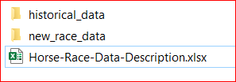
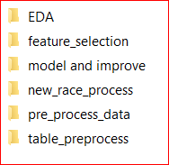
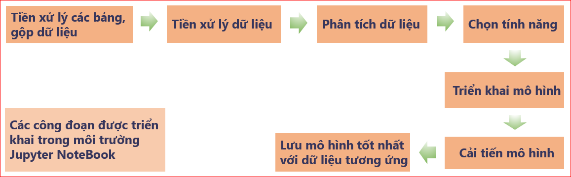
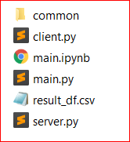
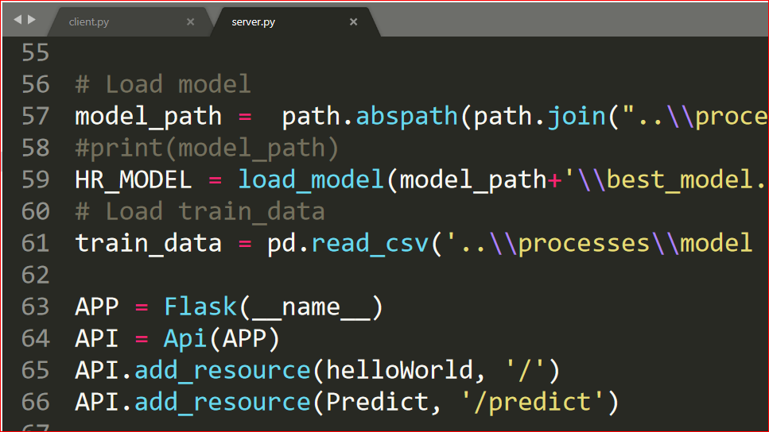
3. Hướng dẫn sử dụng project
Cấu trúc thư mục chính của dự án
Horse_race_project
data
Lưu dữ liệu để phân tích
Lưu dữ liệu mới dùng cho dự đoán
processes
api
- Davos 2016

Slide 6
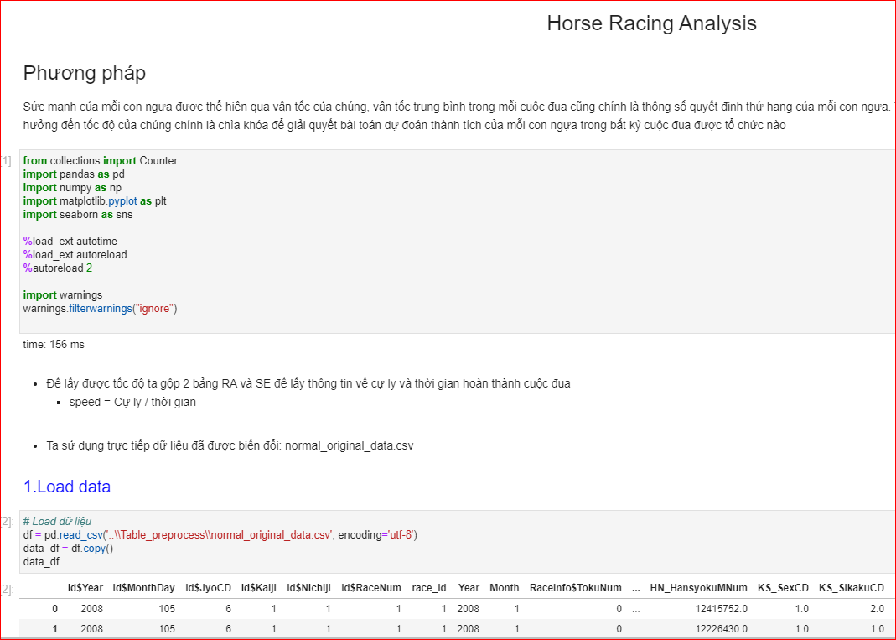
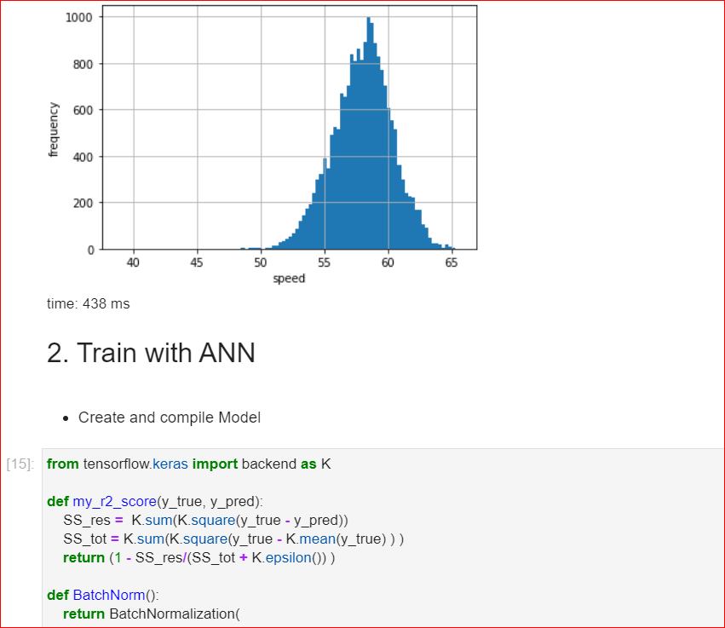
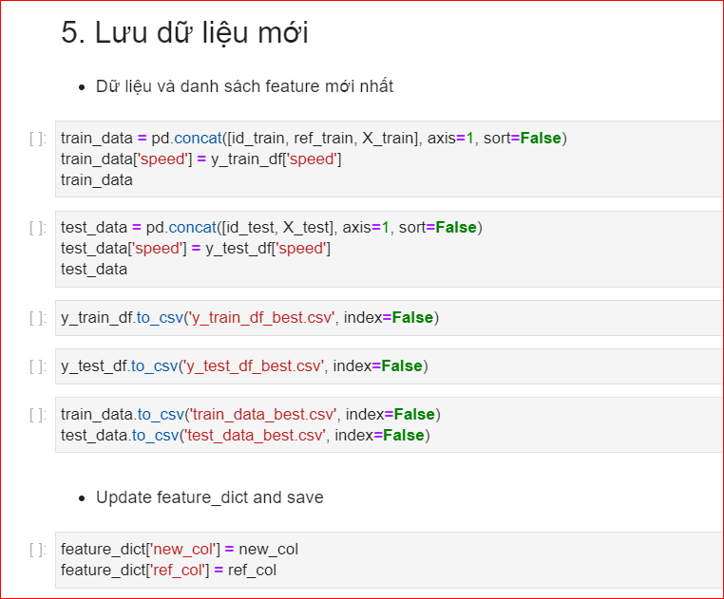
3. Hướng dẫn sử dụng project
Trong mỗi công đoạn: quy trình và các bước thực hiện được mô tả cụ thể, chi tiết và rõ ràng trong các File triển khai *.ipynb.
1.Phần mô tả
4.Thực hiện các nhiệm vụ chính
2.Import thư viện
3.Load dữ liệu
5.Lưu dữ liệu cho công đoạn sau
- Davos 2016

Slide 7
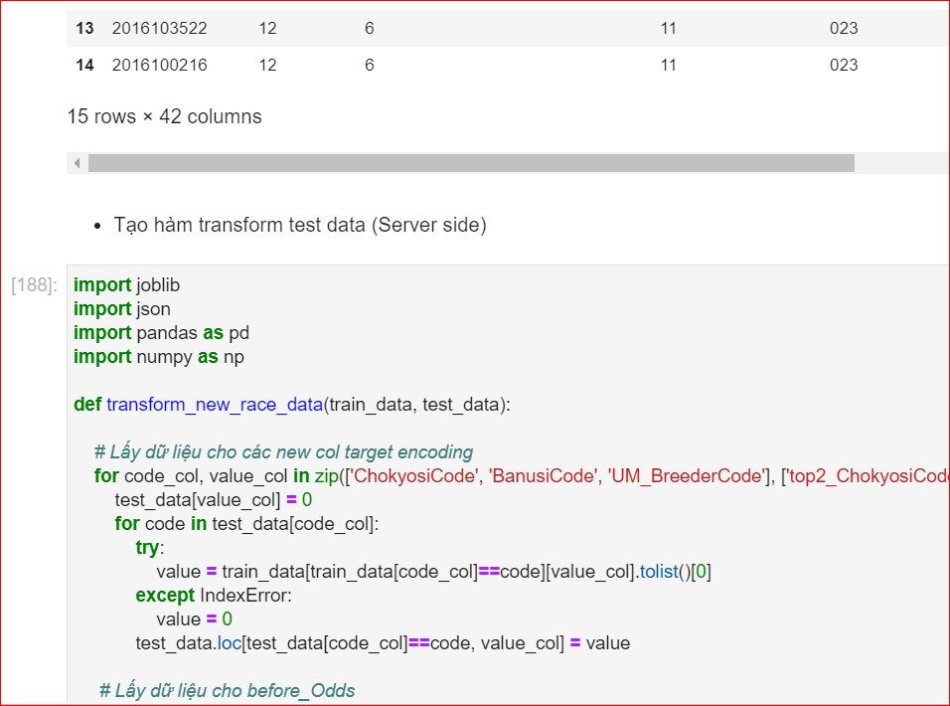
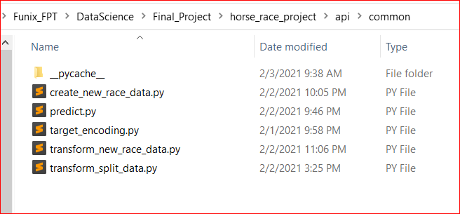
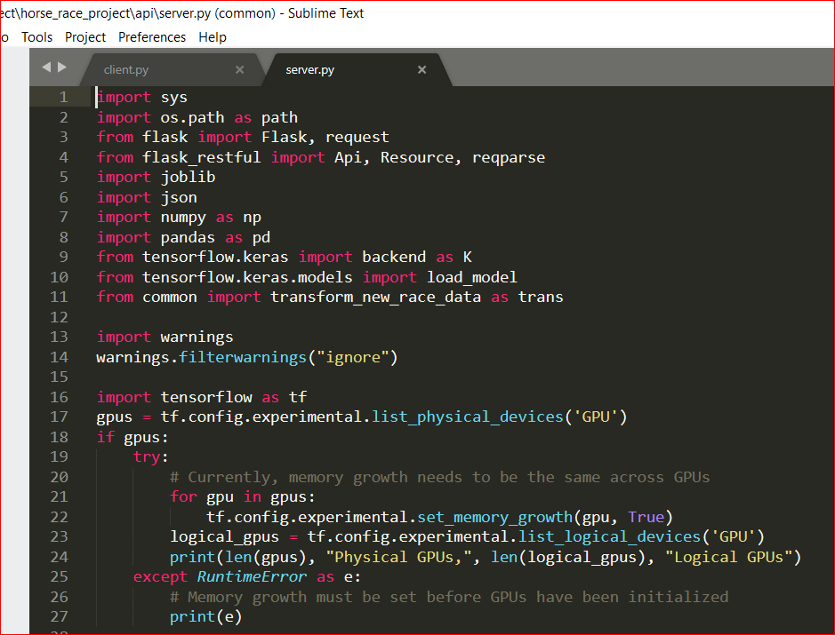
3. Hướng dẫn sử dụng project
Quá trình chuẩn hóa các tính năng thành hàm tiện ích được thực hiện song song trong các công đoạn
Tạo hàm tính năng thử nghiệm trong JB
Lưu thành thư viện
Sử dụng trong API hoặc công đoạn khác
- Davos 2016

Slide 8
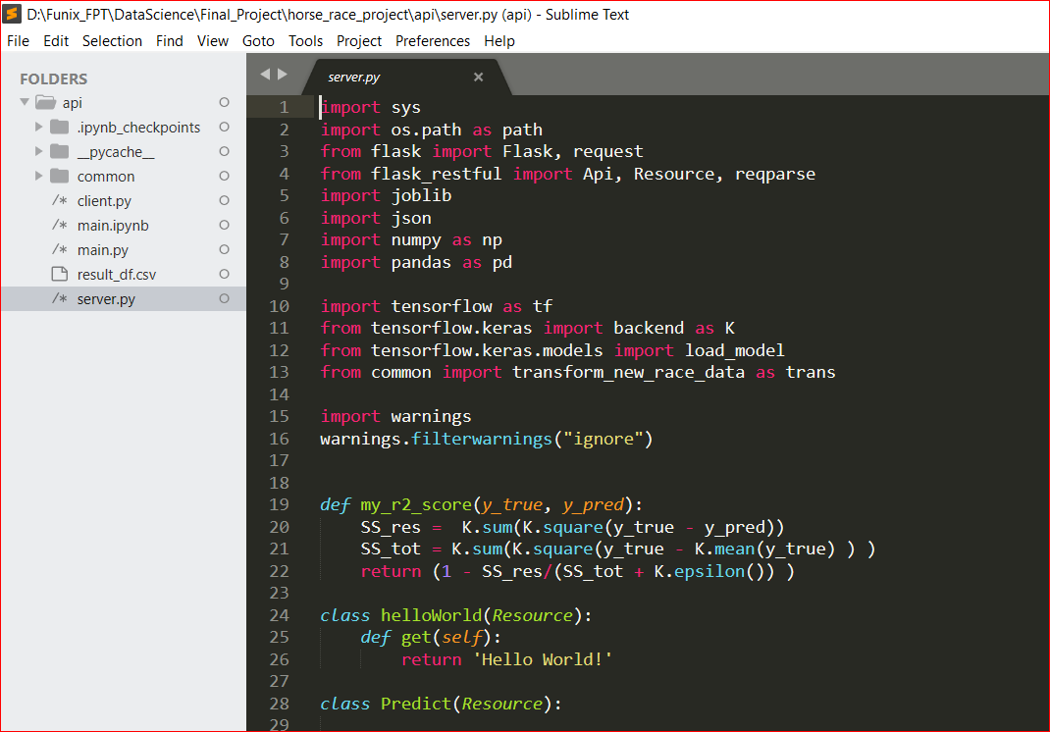
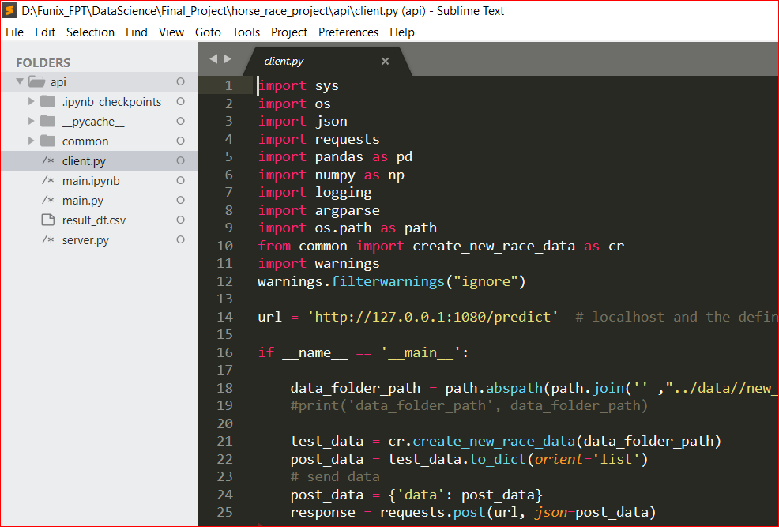
4. Chạy chương trình dự đoán
Tại máy chủ server
Phía máy khách client
Chạy File server.py trong thư mục api dùng
Sublime text hoặc cmd: python server.py
Chạy File client.py trong thư mục api dùng
Sublime text hoặc cmd: python client.py
- Davos 2016

Slide 9
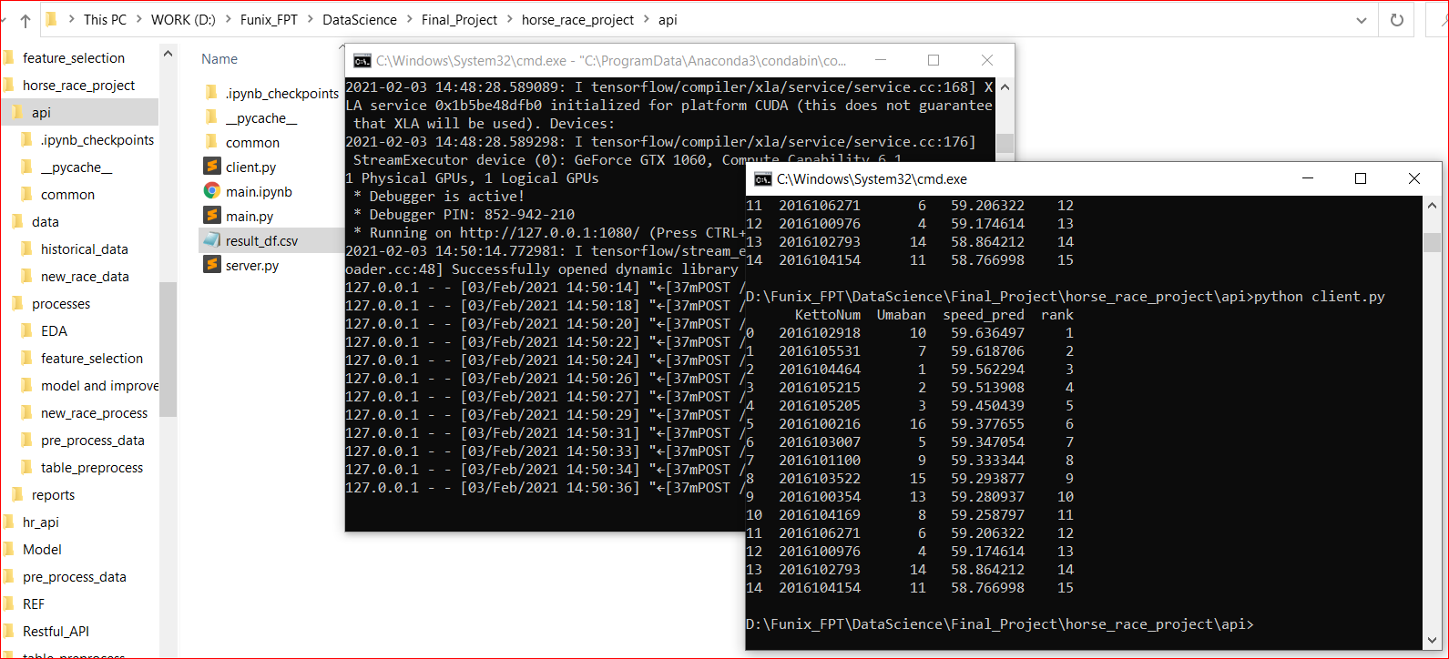
4. Chạy chương trình dự đoán
Đọc kết quả trả về
server side process
client side process
Kết quả dạng pandas table
Kết quả cũng được lưu thành file csv
- Davos 2016

Slide 10
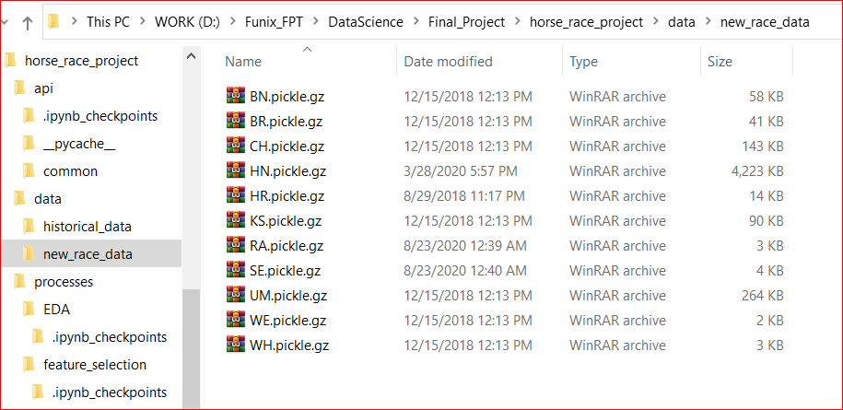
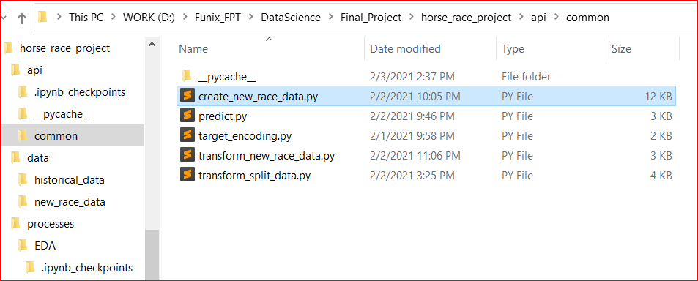
4. Chạy chương trình dự đoán
Chú ý triển khai sử dụng cho khách hàng (client side process)
Lưu dữ liệu của cuộc đua mới với đúng tên của các bảng mô tả như ban đầu vào thư mục new_race_data
Chỉ cần dùng 2 file với cài đặt cơ bản
- create_new_race_data.py để chuẩn bị dữ liệu cho mô hình dự đoán
- client.py để chạy chương trình dự đoán, lưu kết quả trả về
- Davos 2016

Slide 11
Thank you

